Slide 1
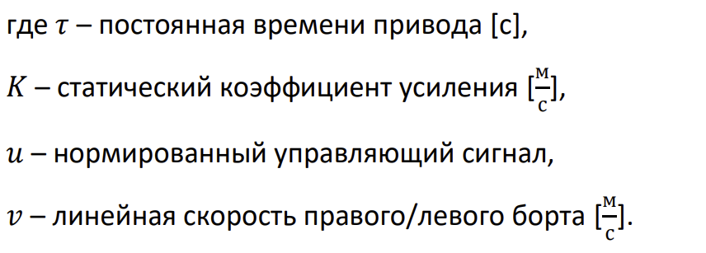

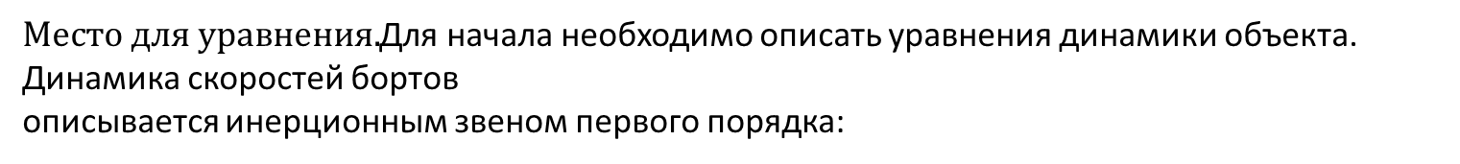
Для начала необходимо описать уравнения динамики объекта. Динамика скоростей бортов
описывается инерционным звеном первого порядка:
$$τ\dot{v}+v=Ku$$

Slide 2
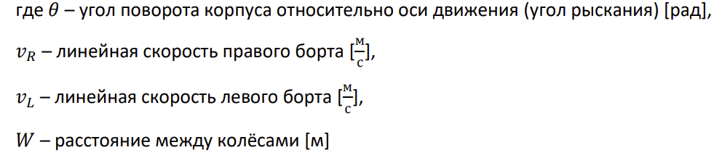

Угловая скорость поворота зависит от разности скоростей левого и правого бортов:
$$\dot{θ}=\frac{v_{R}−v_{L}}{W}$$

Slide 3

Скорость бокового отклонения платформы находится следующим образом:
$$\dot{z}=\frac{v_{R}+v_{L}}{2}∗sinθ⁡$$

Slide 4
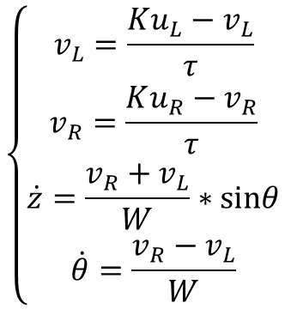
$$\left\{\begin{matrix}v_{L}=\frac{Ku_{L}−v_{L}}{τ} \\ v_{R}=\frac{Ku_{R}−v_{R}}{τ} \\ \dot{z}=\frac{v_{R}+v_{L}}{W}∗sinθ⁡ \\ \dot{θ}=\frac{v_{R}−v_{L}}{W}\end{matrix}\right.$$

Slide 5

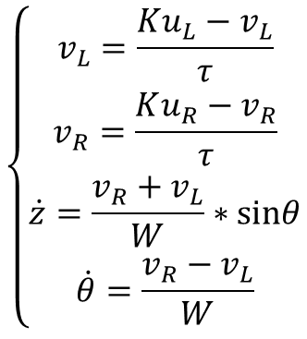
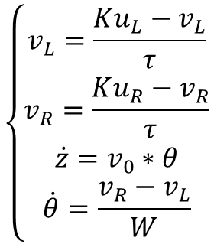
Производим линеаризацию в окрестности точек:
$$\left\{\begin{matrix}v_{L}=\frac{Ku_{L}−v_{L}}{τ} \\ v_{R}=\frac{Ku_{R}−v_{R}}{τ} \\ \dot{z}=\frac{v_{R}+v_{L}}{W}∗sinθ⁡ \\ \dot{θ}=\frac{v_{R}−v_{L}}{W}\end{matrix}\right.$$
$$\left\{\begin{matrix}v_{L}=\frac{Ku_{L}−v_{L}}{τ} \\ v_{R}=\frac{Ku_{R}−v_{R}}{τ} \\ \dot{z}=v_{0}∗θ⁡ \\ \dot{θ}=\frac{v_{R}−v_{L}}{W}\end{matrix}\right.$$

Slide 6
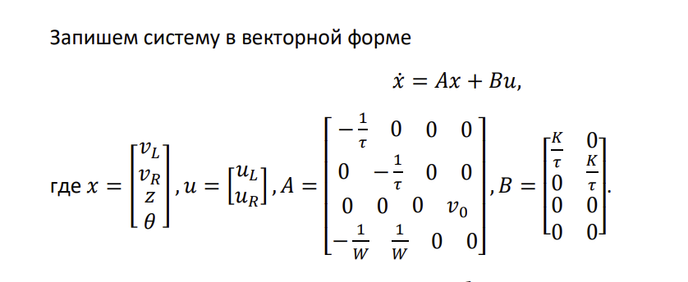

Slide 7


Используется нормированное управление:
$$u∈[0,1]$$
$$PWM=255(1−u)$$

Slide 8

Расширение базовой системы под удержание расстояния до впередиидущего объекта.
$D$ – расстояние, полученное с ультразвукового датчика
$D_{ref}$ – целевое расстояние

Slide 9




Измеряемые величины
Расстояние $D$ – ультразвуковой датчик
Угол $θ$ – гироскоп
Не измеряемые величины
Скорости $v_{L},v_{R}$
Боковое смещение $z$

Slide 10

Расширение базовой системы под удержание расстояния до впередиидущего объекта.
$D$ – расстояние, полученное с ультразвукового датчика
$D_{ref}$ – целевое расстояние
Пускай впереди идущий объект движется с неизменной скоростью $v_{leader}$
Тогда
$$\dot{D}=v_{leader}−\frac{v_{R}+v_{L}}{2}$$

Slide 11


Для синтеза регулятора линеаризуем её в окрестности установившегося следования, где
$$v_{L}=v_{R}=v_{robot}, D=D_{ref},v_{leader}=v_{robot}$$
В отклонениях $∆v_{L},∆v_{R},∆D$
$$∆\dot{D}=−\frac{1}{2}∆v_{L}−\frac{1}{2}∆v_{R}$$

Slide 12
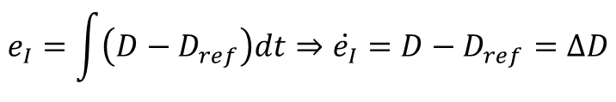
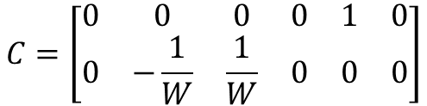

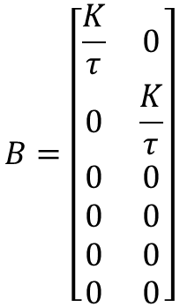
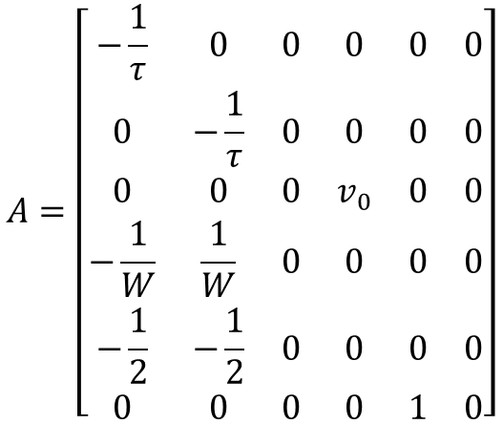
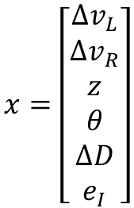
Чтобы компенсировать постоянное возмущение $v_{\text{leader}}$ и убрать статическую ошибку, добавим интегратор ошибки расстояния:
$$e_{I}=\int{\left(D−D_{ref}\right)dt}⇒\dot{e_{I}}=D−D_{ref}=∆D$$
Получаем расширенный вектор состояния
$$A=\left[\begin{matrix}−\frac{1}{τ} & 0 & 0 & 0 & 0 & 0 \\ 0 & −\frac{1}{τ} & 0 & 0 & 0 & 0 \\ 0 & 0 & 0 & v_{0} & 0 & 0 \\ −\frac{1}{W} & \frac{1}{W} & 0 & 0 & 0 & 0 \\ −\frac{1}{2} & −\frac{1}{2} & 0 & 0 & 0 & 0 \\ 0 & 0 & 0 & 0 & 1 & 0\end{matrix}\right]$$
$$B=\left[\begin{matrix}\frac{K}{τ} & 0 \\ 0 & \frac{K}{τ} \\ 0 & 0 \\ 0 & 0 \\ 0 & 0 \\ 0 & 0\end{matrix}\right]$$
$$C=\left[\begin{matrix}0 & 0 & 0 & 0 & 1 & 0 \\ 0 & −\frac{1}{W} & \frac{1}{W} & 0 & 0 & 0\end{matrix}\right]$$
$$x=\left[\begin{matrix}∆v_{L} \\ ∆v_{R} \\ z \\ θ \\ ∆D \\ e_{I}\end{matrix}\right]$$

Slide 13

Закон управления:
$$u=u_{0}−Kx$$

